Slide 1


Slide 2


Slide 3

INTRODUÇÃO

Slide 4

“Tendo Jesus saído do templo, ia Se retirando, quando se aproximaram dEle os Seus discípulos para Lhe mostrar as construções do templo. Ele, Porém, lhes disse: Não vedes tudo isto? Em verdade vos digo que não ficará aqui pedra sobre pedra que não seja derribada.

Slide 5
No monte das Oliveiras, achava-Se Jesus assentado, quando se aproximaram dEle os discípulos, em particular, e Lhe pediram: Dize-nos quando sucederão estas coisas
e que sinal haverá da Tua vinda e da consumação do século.”
Mateus 24: 1-3

Slide 6
O Fascínio do que é visível

Slide 7
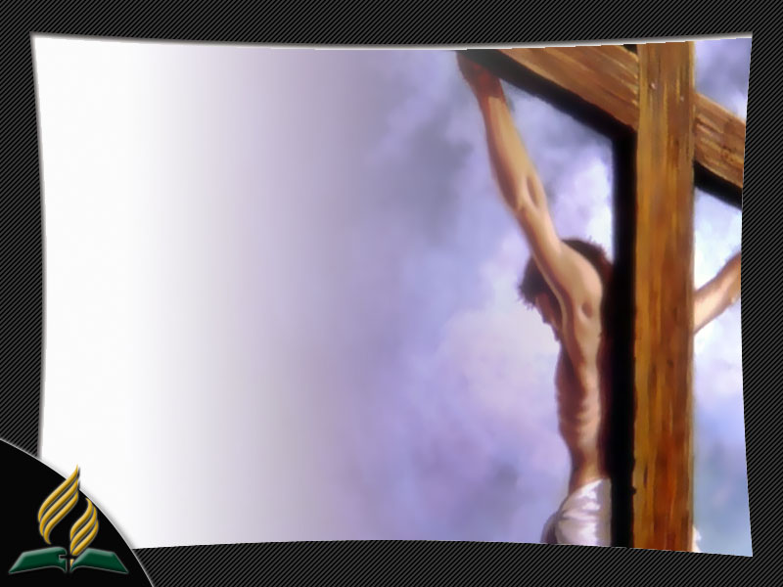
Aproxima-se o supremo momento. A hora crucial em que o amor e a dor se abraçarão. O instante do maior sacrifício, da infinita entrega.

Slide 8
“Mestre! Que pedras, que construções.”
Marcos 13:1

Slide 9
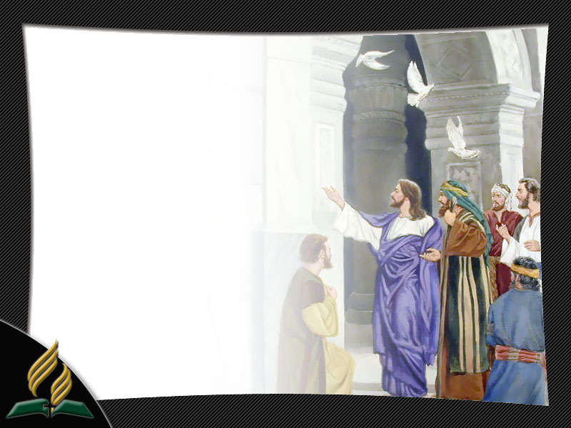
A dor está próxima, a hora “h” se aproxima, o destino eterno da humanidade será decidido em poucas horas, e os discípulos estão preocupados apenas com o material: o templo.

Slide 10
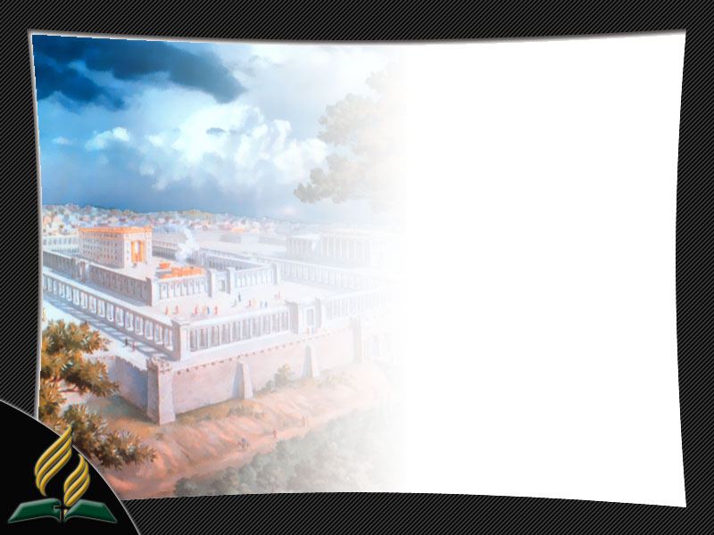
“O Templo de Jerusalém tinha um papel central na religião, na vida e mesmo na economia da nação judaica.”

Slide 11
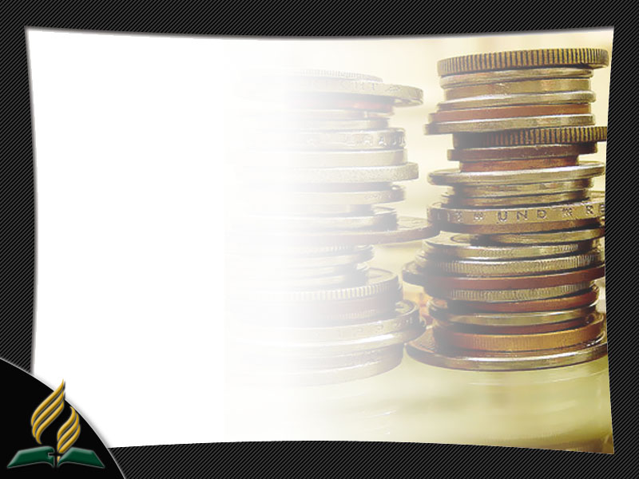
O brilho das coisas que podem ser tocadas fascina o ser humano.

Slide 12

“Vinte e um séculos se passaram e continuamos fascinados pelo que nossos cinco sentidos podem captar.”

Slide 13
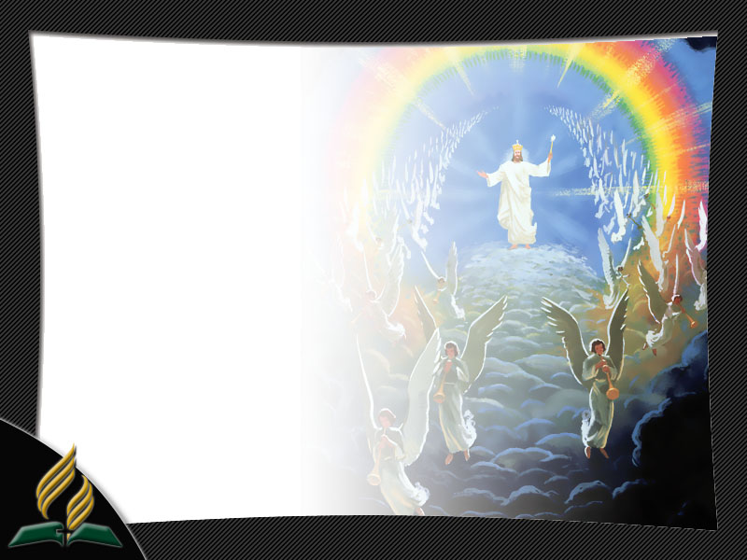
Aproxima-se o momento de glória da Terra, mas somos incapazes de perceber a importância do tempo em que vivemos.

Slide 14
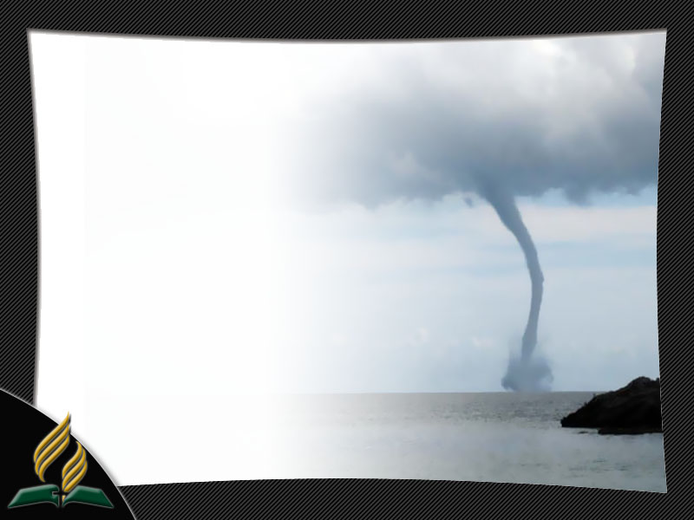
Toda nossa atenção se concentra nas coisas que podemos contemplar com os olhos físicos: guerras, violência, terremotos, furacões, o aquecimento global, os dramas sociais, as injustiças.

Slide 15
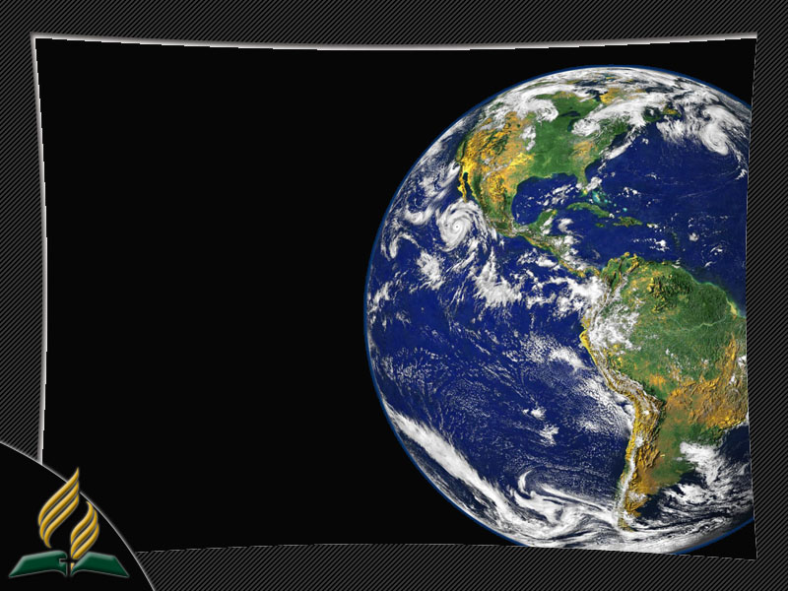
Buscamos soluções passageiras e humanas para as trevas que se apoderam do planeta.

Slide 16
“Em verdade vos digo que não ficará aqui pedra sobre pedra que não seja derribada.”
Mateus 24:2

Slide 17
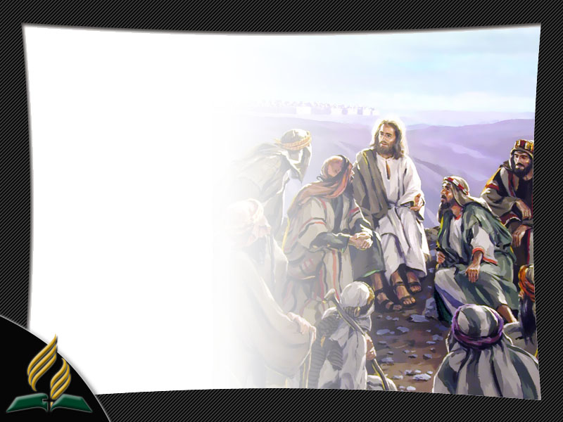
Os discípulos sentem o impacto das palavras de seu Mestre, e começam a refletir.

Slide 18
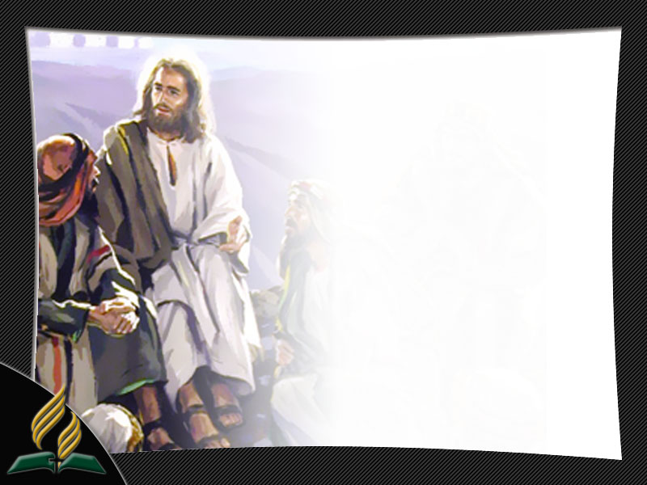
“Dize-nos quando sucederão estas coisas e que sinal haverá da Tua vinda e da consumação do século.”
Mateus 24:3

Slide 19
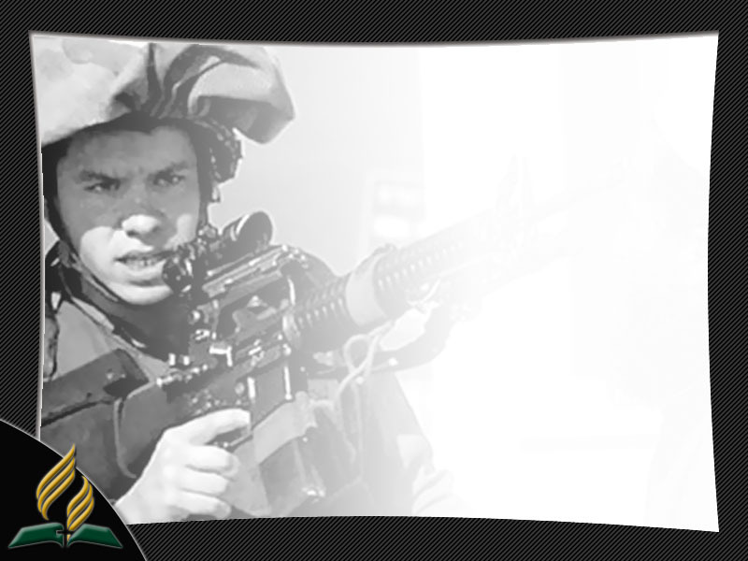
O Senhor Jesus lhes desenha um quadro da situação mundial que precederá Seu retorno à Terra.

Slide 20
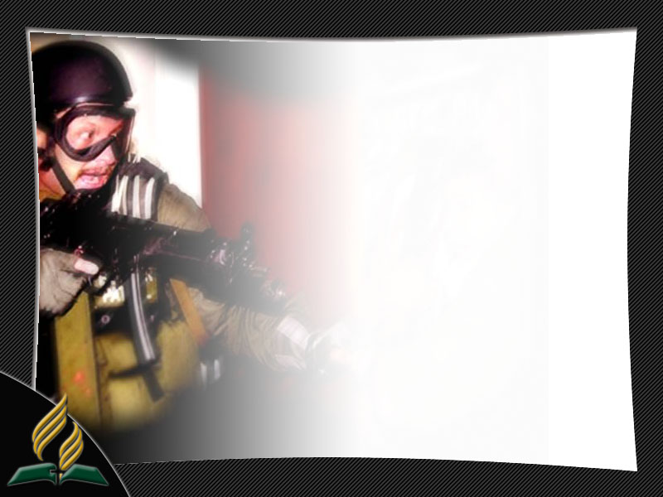
Fala-lhes de guerras, rumores de guerras, terremotos, falsos cristos, perseguição, escassez de alimentos e fome, e todo tipo de calamidades.

Slide 21
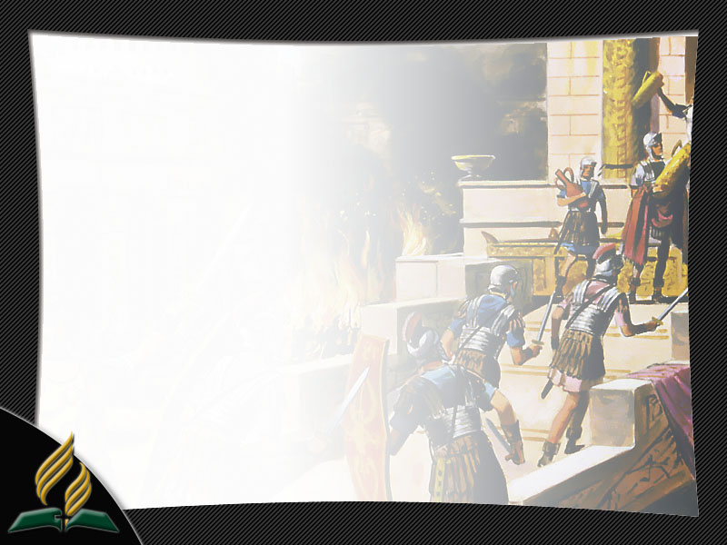
As palavras de Jesus são para eles. Os discípulos serão testemunhas da fúria romana que destruirá o templo.

Slide 22
Os Sinais...

Slide 23
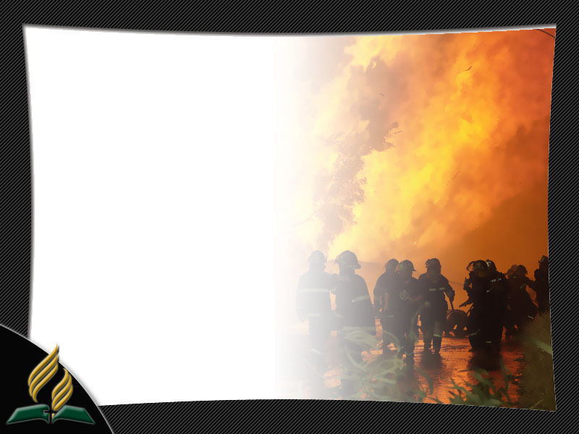
Nada acontece por acaso. Tudo foi escrito e anunciado nas Santas Escrituras.

Slide 24
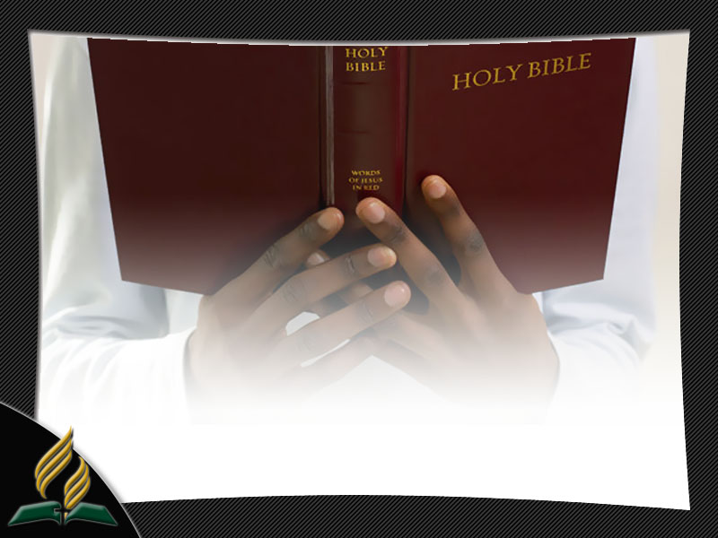
Os sinais da volta de Cristo, presentes na Bíblia, são uma descrição fiel do que acontece em nossos dias.

Slide 25
É uma mensagem de urgência.

Slide 26
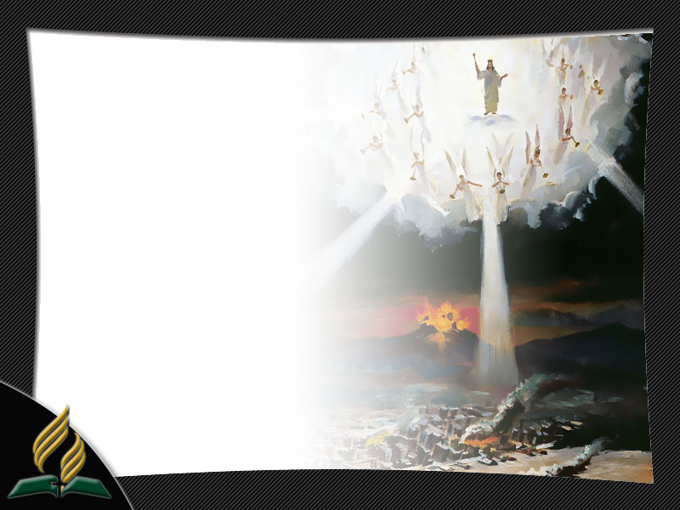
É uma mensagem de esperança.

Slide 27
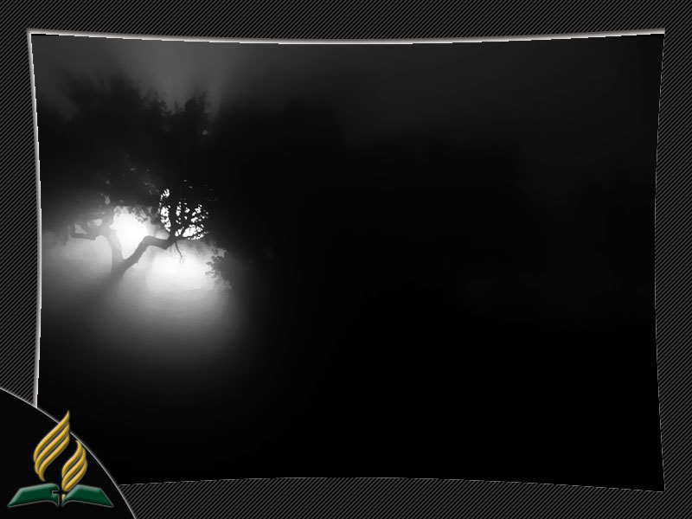
As trevas que nos rodeiam assustam, mas são a evidência de que o Rei já vem.

Slide 28

Quanto mais densa a escuridão, mais próximo está o novo dia.

Slide 29
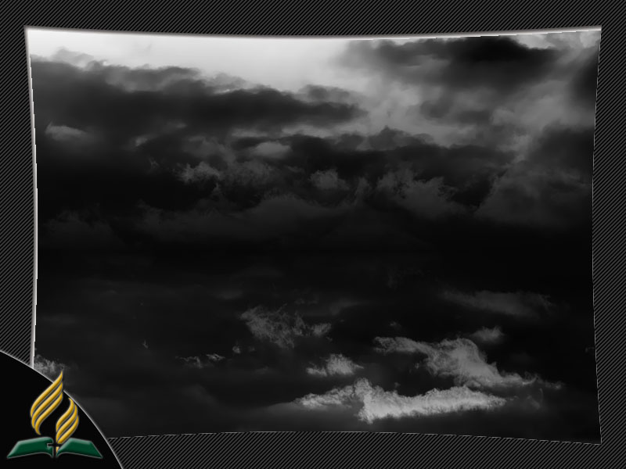
Há noites tão densas na vida, tão escuras e tão tristes... Noites da alma. Noites da selva. Noites que dão a impressão de ser eternas.

Slide 30
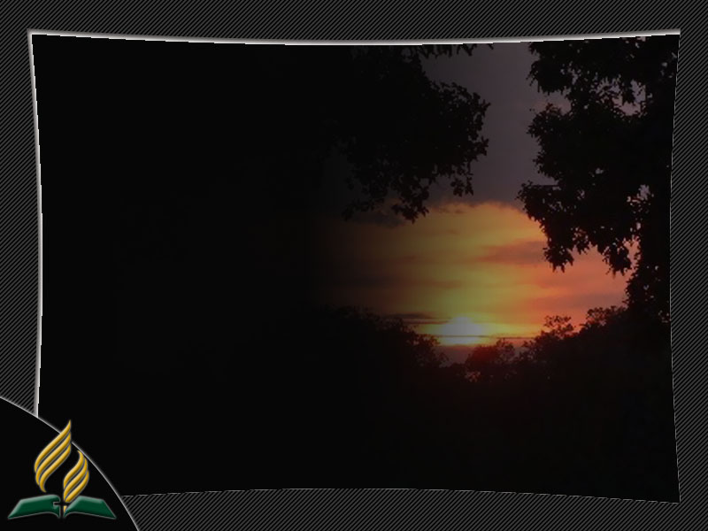
“A noite ficou mais escura. Isso significa que, de um momento para o outro, vai raiar o sol.”

Slide 31
CONCLUSÃO

Slide 32
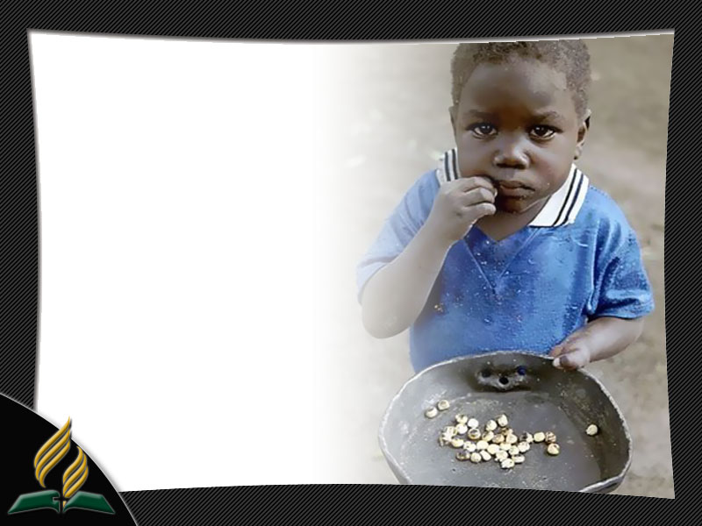
A noite deste mundo está cada vez mais densa. Há dor, tristeza e morte ao nosso redor. Há injustiça, miséria e fome à nossa volta.

Slide 33
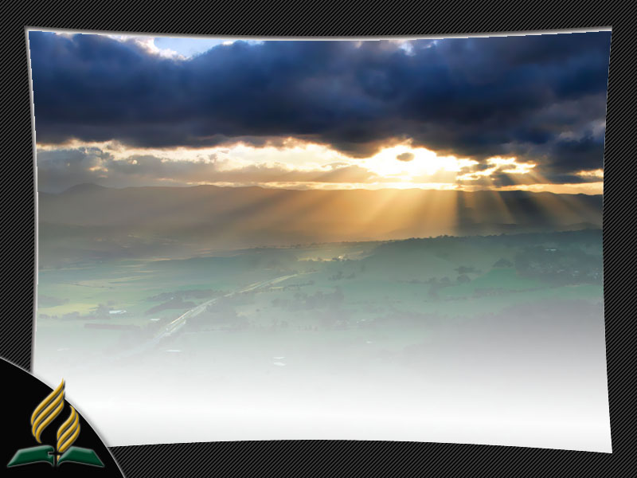
A noite deste mundo logo vai cessar. O sol de um novo dia já desponta no horizonte.

Slide 34
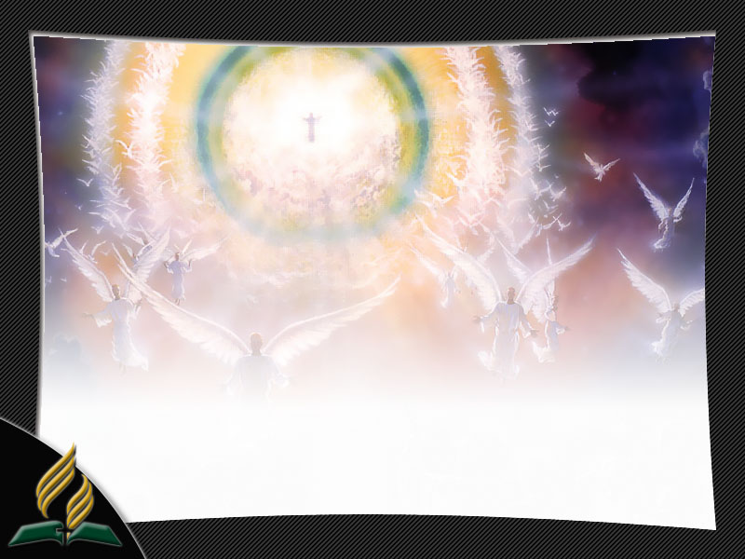
O senhor Jesus vem nos buscar.

Slide 35
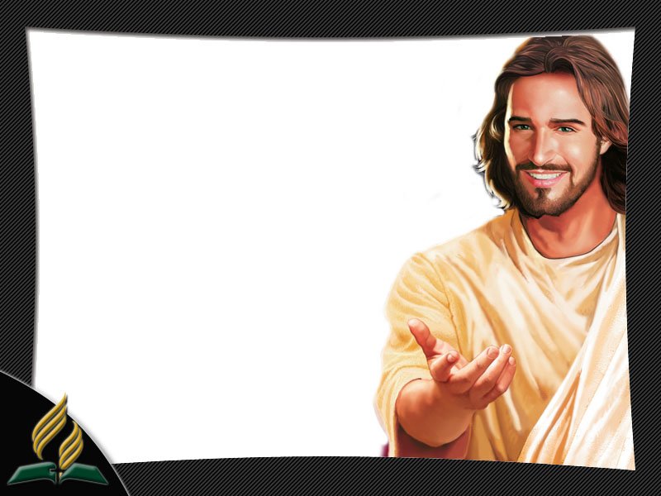
Confie em Mim para atravessar as horas de escuridão que ainda restam.

